Slide 1
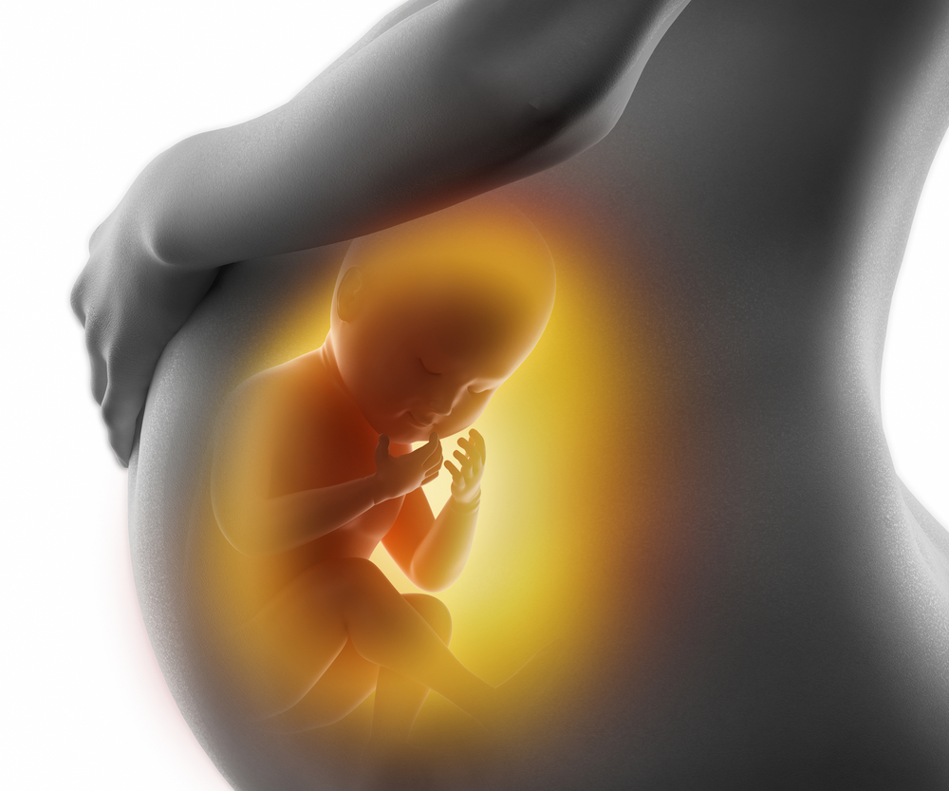
גוף האדם בדגש הומיאוסטזיס
נושאי השיעור
מעגל הרבייה
מונחי יסוד

Slide 2
מבוא
הרבייה היא אחד מהמאפיינים הבולטים של יצורים חיים. במצגת זו נדון במונחי יסוד הקשורים לתהליך הרבייה. חלק ממונחים אלה אינם נכללים בסילבוס של פרק הרבייה
(הכלול בפרק: גוף האדם בדגש הומיאוסטזיס), אלא בסילבוס של פרק הליבה: התא – מבנה ותפקוד. אולם לדעתנו הבנת מונחים אלה נחוצה לראיית-על של תהליך הרבייה ולתפקידו במעגל החיים.
מונחי יסוד:
מפרק: התא – מבנה ותפקוד
כרומוזומים
DNA
תאים הפלואידים
תאים דיפלואידים
מיטוזה
מיוזה
התמיינות
מפרק: גוף האדם בדגש הומיאוסטזיס
תא רבייה - גמטה
(זרע וביצה)
זיגוטה
הפריה
התמונות במצגת: shutterstock.com
2
אלא אם כן צוין אחרת

Slide 3
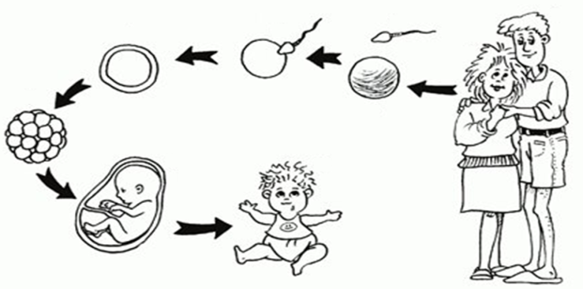
מעגל הרבייה – מונחי יסוד
כל ילוד הוא צאצא של שניים – אב ואם: זרע האב מפרה ביצית של האם. בהפריה מתמזגים שני תאי המין לתא אחד הנקרא זיגוטה – התא הראשון של העובר. לאחר ההפריה, הזיגוטה מתחלקת חלוקות רבות ועוקבות (הקרויות חלוקות מיטוזה) ומתפתח עובר.
במהלך ההתפתחות, תאי העובר מתמיינים לתאים שונים המרכיבים רקמות ואברים שונים.
כך נוצרות בעובּר כל מערכות הגוף.
סדרת חלוקות מיטוזה
ובו בזמן גם
תהליך התמיינות
תא זרע
הפריה
זיגוטה
תא ביצית
3

Slide 4
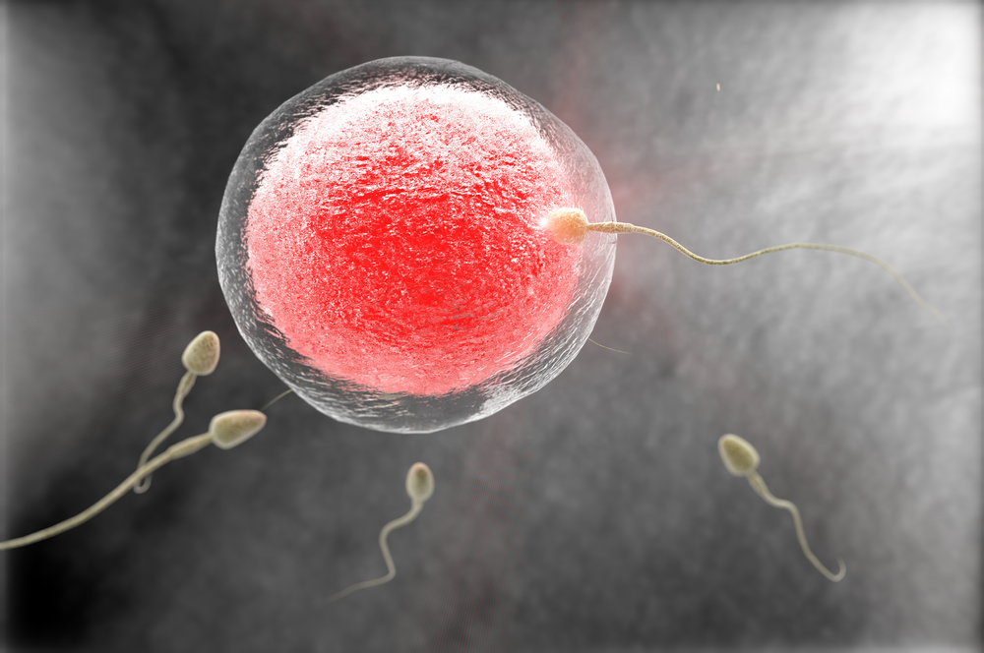
תהליך ההפריה
תא זרע
תא ביצית
אל תא הביצה מגיעים הרבה תאי זרע. רק אחד מהם מפרה אותו.
בעת ההפריה מתלכדים הגרעינים של תא הזרע ותא הביצה.
קישור לסרטון המתאר תהליך הפריה.

Slide 5
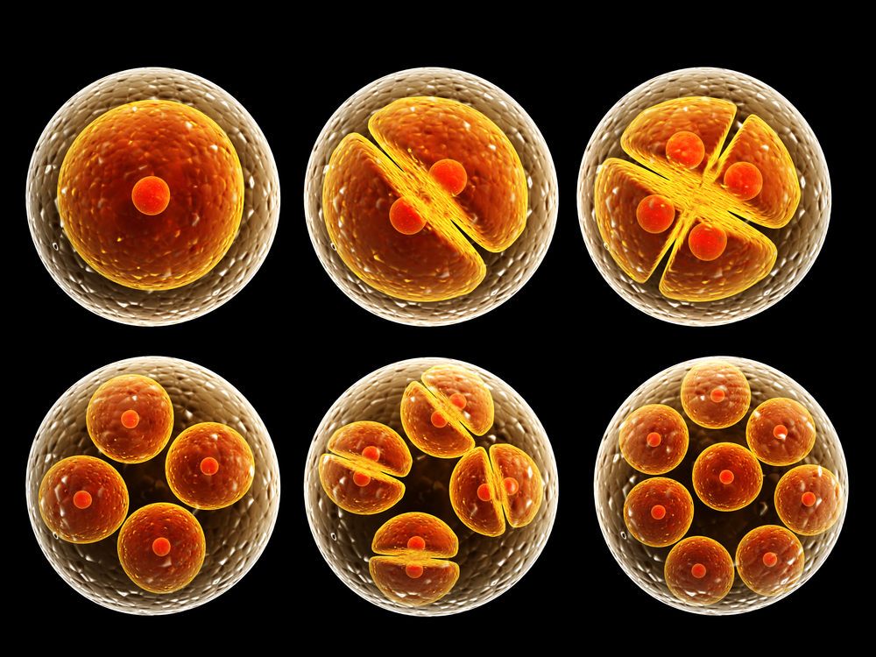
לאחר ההפריה
לאחר ההפריה – הזיגוטה מתחלקת חלוקות מיטוזה רבות ועוקבות.

Slide 6
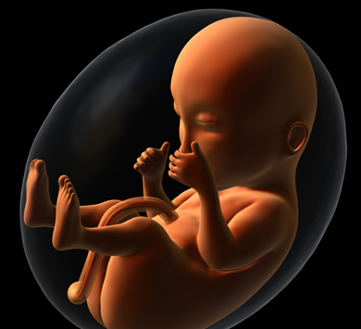
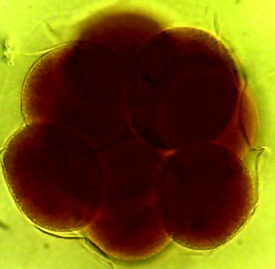
ההתמיינות
אחר כך חלה התמיינות לתאים שונים, המרכיבים רקמות ואברים שונים בגוף העובר.
בשלבים הראשונים העובּר נראה כמו כדור
המורכב מתָאים שעדיין לא עברו התמיינות.
©istockphoto.com/ geopaul
ד"ר נורית קינן ואורה בר, מטח ©

Slide 7
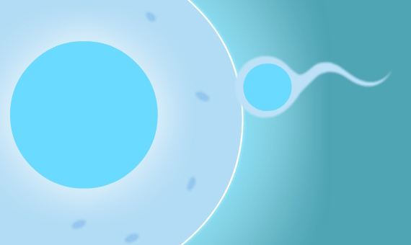
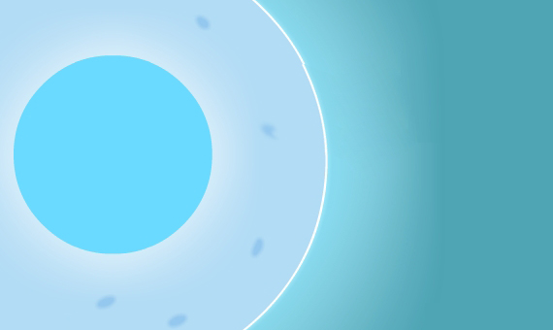
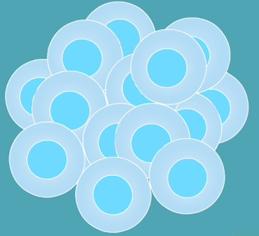
תאי הרבייה הם הפלואידים, ושאר תאי הגוף הם דיפלואידים
תא ביצית
תא זרע
בכל אחד מתאי הרבייה (תא ביצית ותא זרע) של האדם
יש 23 כרומוזומים. תאים שיש בהם מערכת אחת של
כרומוזומים נקראים תאים הפלואידים.
(נהוג לומר שמספר הכרומוזומים בהם הוא n).
23 כרומוזומים
n
23 כרומוזומים
n
בזיגוטה הנוצרת מהתלכדות תאי המין בתהליך ההפריה
יש מערכת כפולה של כרומוזומים, ובסך הכול יש בה 46
כרומוזומים הכוללים 23 זוגות כרומוזומים הומולוגיים.
46 כרומוזומים
2n
זיגוטה
כל תאי הגוף שנוצרו מהזיגוטה בתהליכי מיטוזה זהים
לזיגוטה מבחינה גנטית, כלומר גם בהם יש 46 כרומוזומים.
תאים שיש בהם מערכת כפולה של כרומוזומים נקראים
תאים דיפלואידים.
(נהוג לומר שמספר הכרומוזומים בהם הוא 2n)
46
2n
46
2n
46
2n
46
2n
46
2n
46
2n
46
2n
46
2n
46
2n
46
2n
46
2n
46
2n
46
2n
46
2n
46
2n
46
2n
46
2n
46
2n
46
2n
46
2n
46
2n
46
2n
46
2n
46
2n
46
2n
46
2n
עובר
מתפתח

Slide 8
כל כרומוזום מכיל מולקולת DNA שבה אצור המידע הגנטי
כל אחד מהכרומוזומים המצויים בגרעין התא (תאי הרבייה ושאר תאי הגוף) מכיל מולקולת DNA ארוכה בעלת מבנה דמוי סולם. במולקולה זו נמצאים הגנים, כלומר מקודד בה כל המידע הגנטי שעל פיו העובר נוצר, גדל, מתפתח ופועל במהלך ההיריון ובמשך כל חייו.
בזיגוטה יש 23 כרומוזומים שמקורם באם ו-23 כרומוזומים שמקורם באב, כלומר התרומה הגנטית של שני ההורים לעובר שווה.
מטח

Slide 9
לפני חלוקת התא (המיטוזה) כל אחד מהכרומוזומים משתכפל
לפני חלוקת הזיגוטה, כלומר לפני המיטוזה הראשונה,
חלה הכפלה של הכרומוזומים ומולקולות ה-DNA שבתוכם.
לאחר ההכפלה יש שני העתקים זהים מכל אחד מהכרומוזומים.
כל אחד מתאי הבת הנוצרים לאחר ההתחלקות מקבל העתק אחד מכל כרומוזום, ובסך הכול יש בו 46 כרומוזומים – כלומר כל המידע הגנטי שהיה בזיגוטה הועבר בשלמותו לשני תאי הבת, וכך הלאה בחלוקות המיטוזה הבאות.
מטח

Slide 10
תהליכי חלוקת תאים בגוף: מיטוזה ומיוזה
מיטוזה
תהליך חלוקת תא, שבסופו מתקבלים שני תאי בת זהים לחלוטין לתא המקורי.
גוף האדם מורכב מכ-65 ביליון תאים שמקורם בתא אחד – הביצית המופרית (זיגוטה). הביצית הזאת התחלקה חלוקות רבות ועוקבות (הקרויות חלוקות מיטוזה), וכך התפתח יצור רב-תאי. תאי הבת הנוצרים בחלוקה המיטוזה זהים מבחינה גנטית לתא האם שממנו הם נוצרו, וכך נשמר המטען התורשתי בכל תאי הגוף.
ביצורים רב-תאיים, תפקיד תהליך המיטוזה הוא גדילה. הוא מתרחש בכל חלקי הגוף בתקופה העוברית ובמשך כל החיים. חלוקת תא מיטוטית (=בתהליך מיטוזה) היא גם הבסיס לגדילה ולתיקון של רקמות פגועות (כך נרפא פצע).
מיוזה
תהליך חלוקת תאים המתרחש באיברי המין (שחלות בנשים ואשכים בגברים) שבסופו מתקבלים תאי רבייה. בעקבות חלוקת תאים שיש בהם 46 כרומוזומים, נוצרים תאי מין שיש בהם 23 כרומוזומים.
10

Slide 11
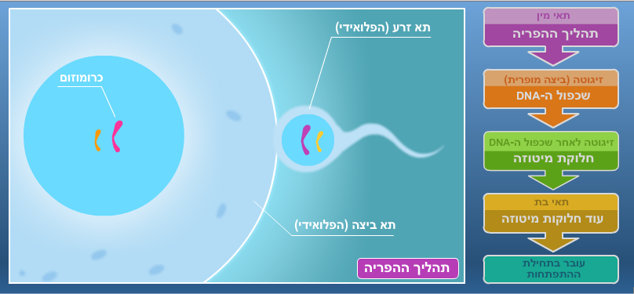
סימולציה: מעגל הרבייה
בסימולציה הבאה מודגשים השינויים במספר הכרומוזומים בשלבי התפתחות שונים של יצור דמיוני בעל שני זוגות כרומוזומים הומולוגיים, מתאי הרבייה (תא זרע ותא ביצית) עד העובר המתפתח. שימו לב לשינויים במצב התאים השונים (הפלואידים/דיפלואידים).
סימולציה: הכרומוזומים – מתאי הרבייה ועד העובר המתפתח

Slide 12
שאלה 1
שאלה 1:
מהו סדר השלבים והתהליכים הנכון במעגל החיים?
א. תאי רבייה, חלוקות מיטוזה עוקבות, מיוזה, הפריה, זיגוטה, התמיינות.
ב. תאי רבייה, התמיינות, הפריה, זיגוטה, חלוקות מיטוזה עוקבות, מיוזה
ג. תאי רבייה, מיוזה, הפריה, זיגוטה, התמיינות, חלוקות מיטוזה עוקבות.
ד. תאי רבייה, הפריה, זיגוטה, חלוקות מיטוזה עוקבות, התמיינות, מיוזה.
12

Slide 13
תשובה
שאלה 1:
מהו סדר השלבים והתהליכים הנכון במעגל החיים?
א. תאי רבייה, חלוקות מיטוזה עוקבות, מיוזה, הפריה, זיגוטה, התמיינות.
ב. תאי רבייה, התמיינות, הפריה, זיגוטה, חלוקות מיטוזה עוקבות, מיוזה
ג. תאי רבייה, מיוזה, הפריה, זיגוטה, התמיינות, חלוקות מיטוזה עוקבות.
ד. תאי רבייה, הפריה, זיגוטה, חלוקות מיטוזה עוקבות, התמיינות, מיוזה.
תשובה:
משפט ד'.
13

Slide 14
שאלה 2
שאלה 2:
בטבלה שלפניכם שמות של תאים שונים בגוף האדם. השלימו לגבי כל אחד מהם את מספר הכרומוזומים הנמצאים בגרעין התא וציינו אם הוא תא הפלואידי או דיפלואידי.
 | מספר הכרומוזומים | הפלואידי/דיפלואידי
תאי רבייה
זיגוטה
תאי עור
תא כבד
תא מבין התאים הבונים את איברי המין
תא מהחזה
14

Slide 15
תשובה
שאלה 2:
בטבלה שלפניכם שמות של תאים שונים בגוף האדם. השלימו לגבי כל אחד מהם את מספר הכרומוזומים הנמצאים בגרעין התא וציינו אם הוא תא הפלואידי או דיפלואידי.
 | מספר הכרומוזומים | הפלואידי/דיפלואידי
תאי רבייה | 23 | הפלואידי
זיגוטה | 46 | דיפלואידי
תאי עור | 46 | דיפלואידי
תא כבד | 46 | דיפלואידי
תא מבין התאים הבונים את איברי המין | 46 | דיפלואידי
תא מהחזה | 46 | דיפלואידי
15

Slide 16
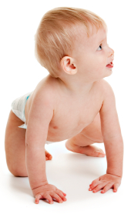
הדור הראשון
תא ביצית הפלואידית/דיפלואידית
תא זרע
הפלואידי/ דיפלואידי
נקבה הפלואידית/דיפלואידית
זכר הפלואידי/דיפלואידי
תהליך הפריה/מיטוזה
חלוקת מיטוזה/מיוזה
זיגוטה (ביצית מופרית)
הפלואידי/דיפלואידית
באשכים:
חלוקת מיטוזה/מיוזה
חלוקות מיטוזה/מיוזה רבות
+ הפריה/התמיינות
שאלה 3:
בתרשים מתוארת מחזוריות בשני דורות של בני אדם.
השלימו את התרשים על ידי בחירת התשובות הנכונות.
©.istockphoto.com/Jaroslaw Wojcik
הדור השני
תינוק הפלואידי/דיפלואידי
©istockphoto.com/Jani Bryson
©istockphoto.com/Jaroslaw Wojcik

Slide 17
הדור הראשון
תא ביצית הפלואידית/דיפלואידית
תא זרע
הפלואידי/ דיפלואידי
נקבה הפלואידית/דיפלואידית
זכר הפלואידי/דיפלואידי
תהליך הפריה/מיטוזה
חלוקת מיטוזה/מיוזה
זיגוטה (ביצית מופרית)
הפלואידית/דיפלואידית
באשכים:
חלוקת מיטוזה/מיוזה
חלוקות מיטוזה/מיוזה רבות
+ הפרייה/התמיינות
שאלה 3:
בתרשים מתוארת מחזוריות בשני דורות של בני אדם.
השלימו את התרשים על ידי בחירת התשובות הנכונות.
©.istockphoto.com/Jaroslaw Wojcik
הדור השני
תינוק הפלואידי/דיפלואידי
©istockphoto.com/Jani Bryson
©istockphoto.com/Jaroslaw Wojcik

Slide 18
סיכום: מעגל הרבייה
בהפריה מתמזגים שני תאי הרבייה – תא זרע ותא ביצה לתא אחד הנקרא זיגוטה –
שהוא התא הראשון של העובר. לאחר ההפריה, הזיגוטה מתחלקת חלוקות רבות
ועוקבות (הקרויות חלוקות מיטוזה) ומתפתח עובר.
תא הרבייה (הביצית והזרע) באדם הם הפלואידים – כל אחד מהם מכיל 23
כרומוזומים. הזיגוטה הנותרת מהתלכדותם בתהליך הפריה היא דיפלואידית – היא
מכילה 46 כרומוזומים.
לפני כל חלוקת תא חלה הכפלה של הכרומוזומים, ולאחריה כל כרומוזום מכיל שני
העתקים זהים (2 כרומטידות). בזמן המיטוזה הכרומטידות נפרדות וכל אחד מתאי
הבת מקבל העתק מכל כרומוזום. תאי הבת הם דיפלואידים (מכילים 46 כרומוזומים)
והם זהים לתא האם.
התפקיד העיקרי של המיטוזה ביצורים רב-תאיים הוא גדילה.
כבר במהלך ההתפתחות, תאי העובר מתמיינים לתאים שונים המרכיבים רקמות
ואיברים שונים. כך נוצרות בעובּר כל מערכות הגוף.
באיברי המין של הבוגר נוצרים בתהליך מיוזה תאי רבייה הפלואידים.

Slide 19
סיכום: מונחי יסוד
מונחים חשובים שדנו בהם:
זיגוטה
גמטה
הפריה
התמיינות
כרומוזומים הומולוגיים
תאים הפלואידים
תאים דיפלואידים
שכפול ה-DNA

